Slide 1

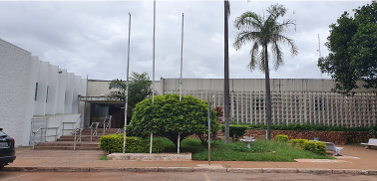
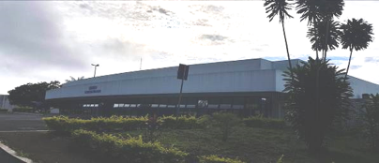

Análise dos Fatores de Risco da Prevenção da Doença Metabólica Óssea da Prematuridade
Risk factors analysis and prevention of metabolic bone disease of prematurity.
Chen W, Yang C, Chen H, Zhang B.Medicine (Baltimore). 2018 Oct;97(42):e12861. doi: 10.1097/MD.0000000000012861.PMID: 30334994 Free PMC article. Artigo Livre!
Hospital Materno Infantil De Brasília – HMIB/SES/DF
Apresentação: Flávia Moura (R3 Neonatologia )
Coordenação: Miza Vidigal
Revisão e Complementação: Paulo R. Margotto
www.paulomargotto.com.br
Brasília, 11 de fevereiro de 2021
Alumínio e
Nutrição Parenteral!

Slide 2
INTRODUÇÃO
A doença metabólica óssea (DMO) da prematuridade é uma doença metabólica em bebês prematuros devido a distúrbios no metabolismo do cálcio e do fósforo;
As manifestações clínicas incluem conteúdo mineral ósseo anormal, diminuição do osso trabecular, afinamento cortical e outras alterações esqueléticas;
Os casos graves podem apresentar sintomas semelhantes aos do raquitismo e até mesmo fraturas;
Ocorre principalmente em bebês prematuros extremos, especialmente em bebês de muito baixo ou extremo baixo peso ao nascer;
Geralmente ocorre em bebês prematuros de 6 a 8 semanas após o nascimento.

Slide 3
INTRODUÇÃO
A DMO é uma complicação séria no período neonatal tardio e tem impacto negativo no crescimento e no desenvolvimento de bebês prematuros;
A curto prazo, esta doença pode causar dependência do ventilador e aumentar o risco de fraturas, e pode resultar em aumento do risco de miopia, insuficiência renal e desenvolvimento ósseo anormal.

Slide 4
INTRODUÇÃO
O diagnóstico clínico precoce de DMO é difícil;
As manifestações clínicas geralmente ficam muito aquém das alterações bioquímicas do sangue ou alterações ósseas observadas no raio-x;
Diagnóstico é feito com base em:
declínios no cálcio e fósforo séricos;
elevação na fosfatase alcalina (FA) e hormônio da paratireóide (PTH);
osteopenia ou fraturas reveladas por raio-x.

Slide 5
INTRODUÇÃO
Países desenvolvidos melhoraram a estratégia de manejo de nutrientes para bebês prematuros, modificaram os métodos de intervenção clínica e fortaleceram o monitoramento de bebês de alto risco, o que ajuda a diminuir gradualmente a incidência de DMO e melhorar a qualidade de vida dos bebês prematuros;
Devido ao aumento e ao desenvolvimento da medicina perinatal, bem como aos níveis técnicos notadamente melhorados em unidades de terapia intensiva neonatal (UTIN) nos países em desenvolvimento, o tratamento médico e a capacidade de diagnóstico para bebês prematuros melhoraram significativamente, e a taxa de sobrevivência de bebês prematuros aumentou substancialmente.

Slide 6
INTRODUÇÃO
O presente estudo analisou os fatores de risco para DMO da prematuridade a fim de fornecer algumas sugestões para a prevenção e controle dessa condição e a taxa de sobrevivência de bebês prematuros aumentou substancialmente;
Bebês prematuros têm reservas inatas insuficientes de minerais e é difícil suplementar elementos minerais por meio do trato gastrointestinal no estágio pós-natal inicial;
Juntos, esses fatores freqüentemente levam a distúrbios no metabolismo do cálcio e do fósforo e à perda óssea, que juntos iniciam o desenvolvimento de DMO.

Slide 7
MATERIAIS E MÉTODOS
Participantes
Um total de 249 prematuros foram analisados ​​retrospectivamente.;
Todos os bebês nasceram com < 34 semanas de gestação e permaneceram hospitalizados no Departamento de Neonatologia do hospital dos autores, que é um importante centro de emergência para neonatos na província de Fujian (China), por pelo menos 6 semanas entre 1º de janeiro de 2011 e 30 de novembro de 2015;
Excluíram os pacientes que foram internados com > 1 dia de idade e nascimentos prematuros complicados por anomalias cromossômicas congênitas ou uma doença metabólica hereditária;
Um total de 238 casos foram incluídos;

Slide 8
MATERIAIS E MÉTODOS
Dezesseis bebês prematuros (9 meninos e 7 meninas) com as seguintes características durante a hospitalização foram escolhidos para o grupo de caso:
raquitismo;
fósforo sérico <1,3 mmol/L (< 4,5mg/dl) e/ou FA> 800 mmol/L e/ou PTH > 130 pg/mL;
perda da linha esclerótica metafisária;
afinamento cortical diafisário; afinamento das placas terminais vertebrais com um “corpo vertebral vazio”;
osteopenia mais escavação metafisária, desgaste ou irregularidade;
alargamento do pulso ou joelho;
escavação ou alargamento das extremidades da costela anterior na junção costocondral; e / ou fratura aguda ou em cicatrização.
Trinta e dois bebês prematuros com ausência de DMO foram incluídos no grupo controle e foram pareados 2:1 na admissão;
O desenvolvimento de DMO de prematuridade ou alta hospitalar foi o desfecho.

Slide 9
MATERIAIS E MÉTODOS
Métodos
Os prontuários médicos foram examinados retrospectivamente;
Os seguintes dados foram registrados:
Condições maternas: número de nascimentos, complicações na gravidez (por exemplo, hipertensão gestacional e diabetes gestacional), distúrbios endócrinos (por exemplo, disfunção da paratireóide), anormalidades pré-natais do metabolismo de cálcio e fósforo e uso de hormônio esteróide pré-natal;
Condições durante o parto: modo de parto e a presença de asfixia ao nascer;
Condições neonatais: idade gestacional, sexo, peso ao nascer e presença de crianças pequenas para a idade gestacional (PIG);
Doenças neonatais e tratamento: uso de ventilador, nutrição parenteral, sedativos, corticosteróides, aminofilina e diuréticos, bem como suplementação precoce de cálcio, fósforo e vitamina D (VitD).

Slide 10
MATERIAIS E MÉTODOS
Análise estatística
A análise dos dados foi realizada no SPSS 16.0;
A comparação intergrupos foi realizada usando o teste t de 2 amostras independentes;
Os dados de contagem são descritos usando frequências e porcentagens; a comparação intergrupos de dados de contagem foi realizada com o teste χ ² ;
A análise multifatorial foi realizada por meio de análise de regressão logística forward stepwise;
P <0,05 foi considerado para indicar significância estatística.

Slide 11
RESULTADOS
Incidência:
A incidência de DMO em bebês prematuros foi de 6,7% (16/238);
No grupo caso, 3 dos 16 casos sofreram fratura e o exame de raios-X indicou que havia alterações semelhantes ao raquitismo em 13 casos;
A idade gestacional média foi de 28,8 ± 1,5 semanas e o peso médio ao nascer foi de 1.023,8 ± 192,5 g.

Slide 12
RESULTADOS
Análise unifatorial de fatores de risco
O grupo caso teve idade gestacional e peso ao nascer significativamente menores do que o grupo controle, e também fez uso significativamente maior de corticosteroides maternos pré-natais, sedativos, ventiladores, aminofilina e diuréticos;
O grupo de caso teve uma proporção significativamente maior de bebês PIG, bem como comprometimento da função hepática significativamente maior, suplementação de VitD em > 14 dias de idade, obtenção de nutrição enteral total (NET) em> 28 dias de idade e intolerância alimentar.
Tabela 1

Slide 13
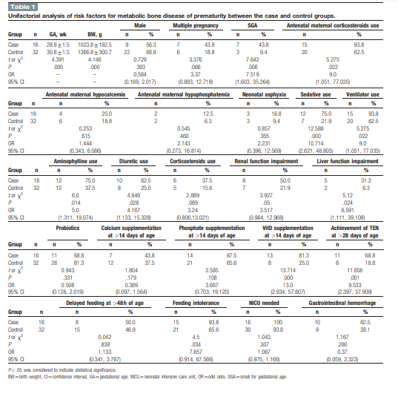
RESULTADOS

Slide 14
RESULTADOS
Análise de regressão logística múltipla de fatores de risco
Os fatores relevantes selecionados pela análise unifatorial foram submetidos à análise de regressão logística múltipla não condicional, obtendo-se um valor α de 0,05 e um valor β de 0,10;
Os resultados mostraram que a idade gestacional < 30 semanas, a obtenção de NET além de 28 dias de idade e a suplementação de VitD após 14 dias de idade foram mantidas na equação de regressão stepwise;
Esses 3 fatores foram, portanto, identificados como os principais fatores que influenciam o desenvolvimento de DMO em bebês prematuros
Tabela 2

Slide 15
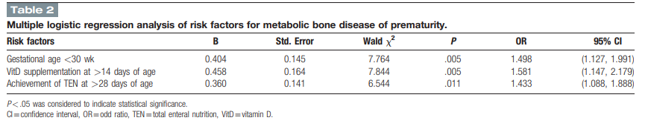
RESULTADOS

Slide 16
DISCUSSÃO
O desenvolvimento de DMO está associado à idade gestacional ao nascimento;
A incidência aumenta em idades gestacionais mais jovens e com menores pesos ao nascer;
A incidência de DMO é de até 30% em bebês prematuros nascidos com < 28 semanas de gestação e aproximadamente 10% dos bebês prematuros sofrem fraturas com a idade gestacional corrigida de 36 a 40 semanas;
Os resultados também mostram que a idade gestacional jovem foi um fator de risco para o desenvolvimento de DMO.
O nascimento prematuro leva a DMO principalmente porque o nascimento prematuro resulta em reservas minerais deficientes no feto.

Slide 17
DISCUSSÃO
Os últimos 3 meses de gravidez são importantes porque o feto adquire 80% das reservas de cálcio e fósforo;
Nesse período, as taxas médias de deposição de cálcio e fósforo são de 100 a 120 e 50 a 65 mg/kg/dia;
Se o nascimento prematuro ocorrer antes deste período, o recém-nascido perderá parcial ou totalmente o estágio ideal de aquisição das reservas de cálcio e fósforo.

Slide 18
DISCUSSÃO
Um estudo de Henriksen et al mostrou que os níveis séricos de 25-(OH)D₃ são significativamente afetados pela idade gestacional em bebês prematuros nascidos com 25 a 35 semanas de gestação;
Além disso, quanto mais jovem a idade gestacional, menos os sistemas orgânicos amadureceram e a probabilidade de exigir intervenção medicamentosa aumenta;
O uso de aminofilina, diuréticos e hormônios esteróides também podem levar à perda de minerais ósseos, bem como a distúrbios no metabolismo do cálcio e do fósforo.

Slide 19
DISCUSSÃO
O presente estudo descobriu que o alcance tardio da nutrição enteral total (NET) foi um fator de risco para DMO;
Bebês prematuros, particularmente aqueles com muito baixo peso ao nascer ou extremo baixo peso ao nascer, muitas vezes são incapazes de se alimentar no período pós-natal precoce por causa de doença ou têm dificuldade em alcançar NET a curto prazo, e, portanto, requerem parenteral de longo prazo nutrição;
No entanto, a formulação de nutrição parenteral muitas vezes falha em fornecer um suprimento mineral suficiente ou disponível devido a vários fatores, incluindo uma deficiência de formulações minerais correspondentes, baixa solubilidade de minerais, antagonismo mútuo de nutrientes, impacto do valor de pH e limite de volume de fluido intravenoso para bebês prematuros devido à doença;
Consequentemente, as deposições de cálcio e fósforo em bebês prematuros durante o período pós-natal inicial não podem atender aos requisitos da taxa de crescimento ósseo intrauterino;

Slide 20
DISCUSSÃO
Tem sido relatado que a contaminação de alumínio na nutrição parenteral pode causar DMO
Aluminum Contamination in Parenteral Nutrition Admixtures for Low-Birth-Weight Preterm Infants in Mexico.Lima-Rogel V, Romano-Moreno S, de Jesús López-López E, de Jesús Escalante-Padrón F, Hurtado-Torres GF.JPEN J Parenter Enteral Nutr. 2016 Sep;40(7):1014-20. doi: 10.1177/0148607114550001. Epub 2014 Sep 16.PMID: 25227670
Um estudo mostrou que o conteúdo de alumínio nos ossos de bebês prematuros recebendo nutrição parenteral por > 3 semanas foi 10 vezes maior que o do grupo controle
Evidence of aluminum loading in infants receiving intravenous therapy.Sedman AB, Klein GL, Merritt RJ, Miller NL, Weber KO, Gill WL, Anand H, Alfrey AC.N Engl J Med. 1985 May 23;312(21):1337-43. doi: 10.1056/NEJM198505233122101.PMID: 3921839
A contaminação do alumínio na nutrição parenteral pode resultar em deposição excessiva de alumínio na superfície mineralizada do osso, o que afeta a atividade dos osteoblastos e dificulta a formação óssea, levando à osteomalácia;
A nutrição enteral tem vantagens incomparáveis ​​para garantir a eficiência de absorção de minerais, incluindo cálcio e fósforo, em bebês prematuros durante o período pós-natal inicial.

Slide 21
DISCUSSÃO
A falta de suplementação de VitD no período pós-natal inicial está associada ao desenvolvimento de DMO;
A Sociedade Europeia de Gastroenterologia Pediátrica, Hepatologia e Nutrição recomenda 800 a 1000 UI/dia de VitD para bebês prematuros na primeira semana após o nascimento;
No presente estudo, 13 bebês prematuros no grupo caso não receberam suplementação de VitD em 14 dias após o nascimento, e 4 casos somente receberam atenção e intervenção após o desenvolvimento de DMO;
O hormônio 1,25-(OH)₂D₃ atua no intestino, rins e ossos, entre outros órgãos-alvo para regular o transporte, a deposição e a liberação de cálcio e fósforo;
1,25- (OH)₂D₃ é essencial para garantir a conversão óssea de cálcio e fósforo.

Slide 22
DISCUSSÃO
A ingestão insuficiente de VitD em longo prazo pode resultar em uma série de alterações fisiopatológicas, incluindo diminuição da absorção intestinal de cálcio e fósforo, aumento da excreção urinária de cálcio e fósforo e distúrbios na osteogênese;
A recuperação do crescimento de bebês prematuros após o nascimento requer uma alta demanda de nutrientes;
No entanto, as reservas de VitD de bebês prematuros são insuficientes ao nascimento, enquanto a falta de luz solar devido à hospitalização de longo prazo também afeta a produção de VitD no corpo.
Além disso, a condição primária da doença geralmente leva ao retardo da alimentação ou ao jejum repetido, o que também afeta negativamente a administração precoce de VitD;
Todos esses fatores podem levar a uma deficiência grave de VitD em bebês prematuros e, portanto, prejudicar o equilíbrio de cálcio e fósforo;
Esse desequilíbrio causará falta de cálcio e fósforo, bem como distúrbios no metabolismo ósseo, levando ao desenvolvimento de DMO

Slide 23
DISCUSSÃO
Limitações
Em primeiro lugar, o tamanho da amostra parecia pequeno e isso pode influenciar os resultados;
Embora o tamanho da amostra pareça pequeno nesse estudo, os dados dos bebês foram preciosos e representativos porque provavelmente refletem o estado atual de DMO na província de Fujian, China;
Como sabemos, em geral, a incidência de DMO é muito baixa em recém-nascidos, mas aumenta em idades gestacionais mais jovens e com menor peso ao nascer, principalmente em recém-nascidos com idade gestacional <28 semanas;

Slide 24
DISCUSSÃO
Em segundo lugar, nosso estudo deveria ter investigado fatores que podem mediar a incidência de DMO, produzindo uma certeza sobre a contribuição relativa de fatores inespecíficos no resultado e identificando fatores específicos e inespecíficos que podem nos ajudar a formular a intervenção;
Terceiro, dados de acompanhamento deveria ter sido incluídos. Amostras longitudinais de alto risco para DMO são ideais para este tipo de estudo, pois é possível avaliar os sujeitos em uma linha de base antes que sejam expostos aos fatores de risco.

Slide 25
CONCLUSÃO
DMO é uma doença grave que afeta o desenvolvimento físico de bebês prematuros a curto e longo prazo;
Nascimento prematuro, falta de NET e deficiência precoce de VitD são os principais fatores de risco para DMO;
Para a prevenção e o tratamento da DMO, é importante garantir o cuidado perinatal, prevenir ativamente o parto prematuro e aumentar de forma adequada a ingestão equilibrada de cálcio, fósforo e VitD no terceiro trimestre da gravidez;
No período pós-natal inicial, minerais suficientes devem ser fornecidos para bebês prematuros por meio de nutrição parenteral, e fazer a transição para NET o mais rápido possível;
A suplementação oral de cálcio, fósforo e VitD é necessária quando a nutrição enteral é estabelecida pela primeira vez;

Slide 26
CONCLUSÃO
Para o tratamento primário da doença, deve-se ter cuidado para evitar o uso de medicamentos que podem levar à diminuição da absorção ou aumento da excreção de elementos minerais e VitD, como hormônios esteróides, aminofilina, diuréticos ou sedativos;
Para prematuros de risco, é necessário realizar o monitoramento dinâmico da bioquímica do sangue, bem como fazer um diagnóstico precoce e realizar intervenções oportunas para reduzir as complicações e melhorar o prognóstico.

Slide 27
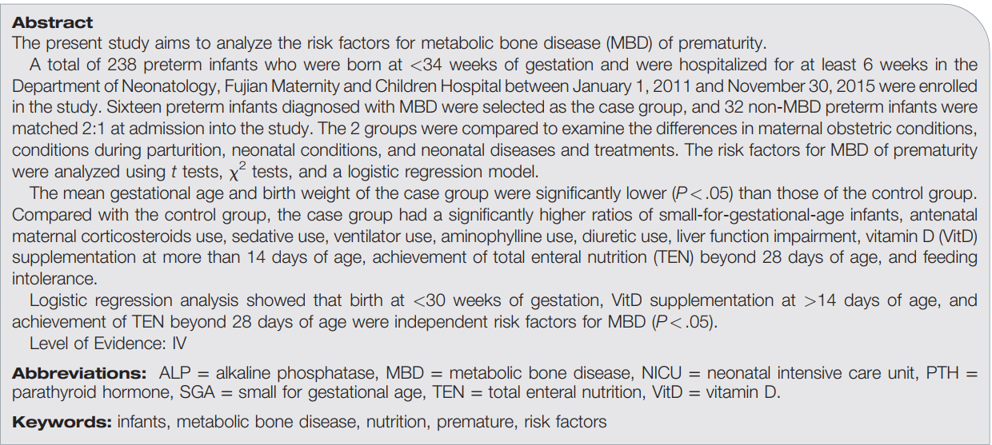

Slide 28
References
[1] Vachharajani AJ, Mathur AM, Rao R. Metabolic bone disease of prematurity. NeoReviews 2009;10:e402–11. [Google Scholar]
[2] Tosun Ö, Bayat M, Günes T, et al. Daily physical activity in low-risk pre-term infants: positive impact on bone strength and mid-upper arm circumference. Ann Hum Biol 2011;38:635–9. [PubMed] [Google Scholar]
[3] Chin LK, Doan J, Teoh YSL, et al. Outcomes of standardised approach to metabolic bone disease of prematurity. J Paediatr Child Health 2018;54:665–70. [PubMed] [Google Scholar]
[4] Cloherty JP, Eichenwald EC, Stark AR. Manual of Neonatal Care. 2007;UK: Lippincott Williams & Wilkins, 555-557. [Google Scholar]
[5] Tkach EK, WhiteF AM, Dysart KC, et al. Comparison of intact parathyroid hormone, alkaline phosphatase, phosphate levels for diagnosing severe metabolic bone disease in infants with severe bronchopulmonary dysplasia. Am J Perinatol 2017;34:1199–204. [PubMed] [Google Scholar]
[6] Backström MC, Kuusela AL, Mäki R. Metabolic bone disease of prematurity. Ann Med 1996;28:275–82. [PubMed] [Google Scholar]
[7] Harrison CM, Johnson K, McKechnie E. Osteopenia of prematurity: a national survey and review of practice. Acta Paediatr 2008;97:407–13. [PubMed] [Google Scholar]
[8] Nehra D, Carlson SJ, Fallon EM, et al. American Society for Parenteral and Enteral Nutrition A. S. P. E. N. Clinical guidelines: nutrition support of neonatal patients at risk for metabolic bone disease. JPEN J Parenter Enteral Nutr 2013;37:570–98. [PubMed] [Google Scholar]
[9] Lothe A, Sinn J, Stone M. Metabolic bone disease of prematurity and secondary hyperparathyroidism. J Paediatr Child Health 2011;47:550–3. [PubMed] [Google Scholar]
[10] Mimouni FB, Mandel D, Lubetzky R, et al. Calcium, phosphorus, magnesium and vitamin D requirements of the preterm infant. World Rev Nutr Diet 2014;110:140–51. [PubMed] [Google Scholar]
[11] Henriksen C, Helland IB, Rønnestad A, et al. Fat-soluble vitamins in breast-fed preterm and term infants. Eur J Clin Nutr 2006;60:756–62. [PubMed] [Google Scholar]

Slide 29
[12] Viswanathan S, Khasawneh W, Mcnelis K, et al. Metabolic bone disease: a continued challenge in extremely low birth weight infants. JPEN J Parenter Enteral Nutr 2014;38:982–90. [PubMed] [Google Scholar]
[13] Abrams SA. Committee on Nutrition Calcium and vitamin d requirements of enterally fed preterm infants. Pediatrics 2013;131:e1676–83. [PubMed] [Google Scholar]
[14] Bozzetti V, Tagliabue P. Metabolic bone disease in preterm newborn: an update on nutritional issues. Ital J Pediatr 2009;35:20. [PMC free article] [PubMed] [Google Scholar]
[15] Lima-Rogel V, Romano-Moreno S, De Jesús López-López E, et al. Aluminum contamination in parenteral nutrition admixtures for low-birth-weight preterm infants in Mexico. JPEN J Parenter Enteral Nutr 2014;40:1014–20. [PubMed] [Google Scholar]
[16] Sedman AB, Klein GL, Merritt RJ, et al. Evidence of aluminum loading in infants receiving intravenous therapy. N Engl J Med 1985;312:1337–43. [PubMed] [Google Scholar]
[17] Holland PC, Wilkinson AR, Diez J, et al. Prenatal deficiency of phosphate, phosphate supplementation, and rickets in very-low-birthweight infants. Lancet 1990;335:697–701. [PubMed] [Google Scholar]
[18] Taheri PA, Sajjadian N, Beyrami B, et al. Prophylactic effect of low dose vitamin d in osteopenia of prematurity: a clinical trial study. Acta Med Iran 2014;52:671–4. [PubMed] [Google Scholar]
[19] Pieltain C, De Halleux V, Senterre T. Prematurity and bone health. World Rev Nutr Diet 2013;106:181–8. [PubMed] [Google Scholar]

Slide 30
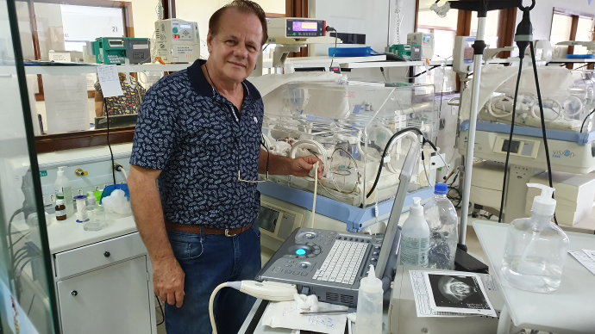
Nota do Editor da página neonatal www.paulomargotto.com.br Dr. Paulo R. Margotto. Consultem também! Aqui e Agora!
Alumínio e
Nutrição Parenteral!
pmargotto@gmail.com

Slide 31
Exposição ao alumínio em bebês prematuros relacionada à nutrição parenteral total e tratamentos.
Aluminum exposure in premature babies related to total parenteral nutrition and treatments.
Aşut E, Köksal N, Dorum BA, Özkan H.Turk J Pediatr. 2018;60(4):385-391. doi: 10.24953/turkjped.2018.04.005.PMID: 30859762 Free article. ARTIGO LIVRE!
Este estudo teve como objetivo medir a contaminação por alumínio das soluções de nutrição parenteral (PN\) e conteúdo de alumínio de produtos parenterais dados Aos recém-nascidos para nutrição ou tratamento.
A contaminação de alumínio de todos os produtos nutricionais parenterais avaliados, exceto um, foi detectado estar acima das doses recomendadas.
De todos os primeiros produtos analisados ​​dentro do escopo do estudo, preparação de oligoelementos, preparação contendo vitaminas solúveis em gordura, solução de dextrose a 20%, ampola de gluconato de cálcio e ampola de fosfato de sódio indicou alta contaminação por alumínio

Slide 32
O teor total de alumínio dos produtos finais preparados foi identificado como sendo pelo menos 40% maior do que o teor total de alumínio dos ingredientes adicionados para o composto.
Assim, a quantidade mínima de conteúdo de alumínio foi medido como 233 μg / kg / dia em soluções nutricionais preparadas para um bebê pesando 1.000 g.
A contaminação foi detectada em 9 dos 18 medicamentos avaliados.
Este estudo indicou que a taxa de exposição ao alumínio dos bebês prematuros que recebem nutrição dos pais ainda é muito maior do que as doses seguras recomendado como 5 μg / kg / dia pelo FDA.
Produtos com menor conteúdo de alumínio deve ser preferido no cuidado de bebês prematuros.

Slide 33
Importância desse conhecimento!
Bebês prematuros com insuficiência renal recebendo nutrição parenteral (NP) de longo prazo correm o risco de toxicidade por alumínio devido ao desvio dos mecanismos gastrointestinais de proteção.
Nesses bebês, o aumento da ingestão de alumínio é um importante fator de risco para doenças ósseas metabólicas, anemia, colestase e baixo desenvolvimento cognitivo.
o FDA recomenda que a ingestão diária de alumínio em bebês seja ≤5 μg / kg
Na Tabela 1 amostras retiradas dos 21 produtos que são usados como ingredientes das soluções de nutrição parenteral preparadas para bebês recém-nascidos pesando 750 g a 1250g.

Slide 34
A Tabela I mostra o nome dos primeiros produtos usados como ingredientes das soluções de nutrição parenteral, o respectivo fabricante, e a quantidade de alumínio (mg / L) medida nas amostras retiradas dos primeiros produtos.
Nenhum teor mensurável de alumínio foi detectado em emulsão lipídica à base de óleo de peixe e solução de dextrose a 50%.
O maior teor de alumínio foi encontrado em preparação multivitamínica liofilizada (CernevitTM-12), fonte do elemento de rastreamento Tracutil e e preparação de Calcium Picken - 7,26 mg / L, 5,59 mg / L e 3,35 mg / L, respectivamente.
A ingestão diária de alumínio na nutrição parenteral dos bebês de 750g foi calculada em 322 μg / kg!
Para os bebês de 1250g, foi de 450 ug / kg e para os bebês de 1000g, 602 ug / kg!

Slide 35
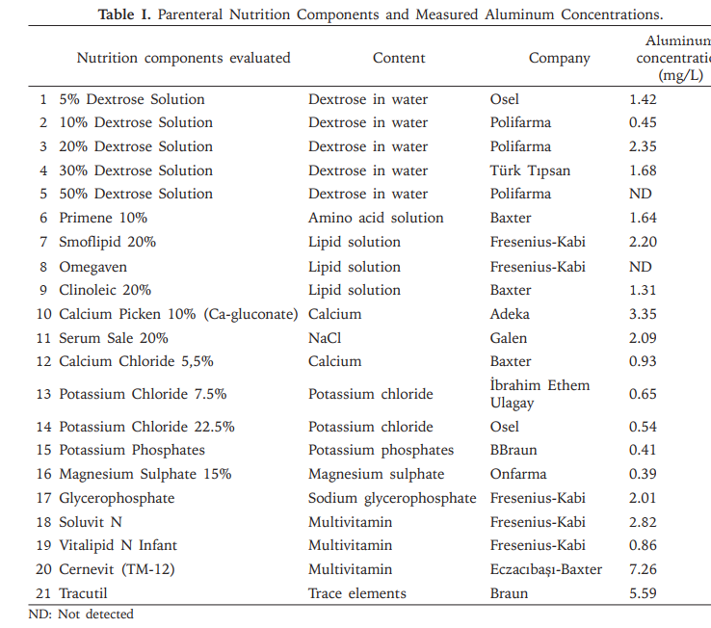

Slide 36
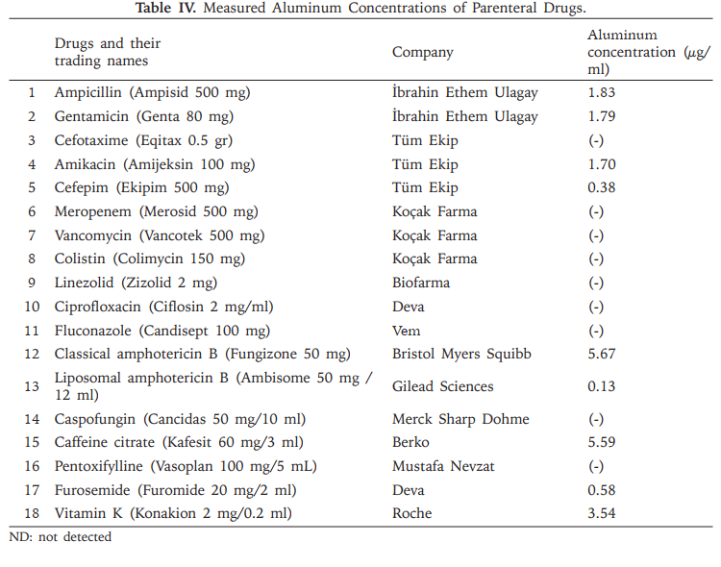
Vejam as quantidades de alumínio nas drogas por via parenteral
Há uma grande quantidade de alumínio na preparação de anfotericina B clássica e preparação e preparação de citrato de cafeína que foram 5,67 μg / ml e 5,59 μg / ml, respectivamente.

Slide 37
As quantidades diárias de alumínio recebidas por bebês prematuros em soluções de nutrição parenteral devem ser calculadas e tentadas ser mantidas abaixo do limite recomendado pelo FDA de 5 ug / kg / dia.

Slide 38
Efeitos do alumínio em bebês e crianças
Aluminum Effects in Infants and Children
Corkins MR; COMMITTEE ON NUTRITION.Pediatrics. 2019 Dec;144(6):e20193148. doi: 10.1542/peds.2019-3148.PMID: 31767714 Free article. ARTIGO LIVRE!
Efeitos ósseos
Há pouco acúmulo de alumínio no corpo.
O esqueleto é a única parte do o corpo que parece se concentrar o alumínio, com 54% do alumínio no corpo
Quando o alumínio se acumula a um nível alto o suficiente, a formação do osso está bloqueada e osteomalácia se desenvolve, aumentando o risco de fratura.
Foi demonstrado em bebês pré-termo recebendo nutrição parenteral deposição excessiva de alumínio na superfície mineralizada do osso, o que afeta a atividade dos osteoblastos e dificulta a formação óssea, levando à osteomalácia;

Slide 39
As mesmas crianças estudados por Bishop et al foram mais tarde examinadas para efeitos ósseos de longo prazo, aos 13-15 anos, com avaliação do conteúdo mineral ósseo
Aluminum neurotoxicity in preterm infants receiving intravenous-feeding solutions.Bishop NJ, Morley R, Day JP, Lucas A.N Engl J Med. 1997 May 29;336(22):1557-61. doi: 10.1056/NEJM199705293362203.PMID: 9164811 Free article. Clinical Trial)
Artigo Livre
Pacientes que tinham recebido nutrição parenteral padrão com alto teor de alumínio apresentaram menor conteúdo mineral ósseo na coluna lombar .
Os pacientes que receberam o mais alto teor de alumínio apresentaram menor conteúdo mineral ósseo em seus quadris.
Metanálises sugeriram uma associação entre exposição a alta concentração de alumínio e doença de Alzheimer a longo prazo

Slide 40
USE O MENOR TEMPO POSSÍVEL A NUTRIÇÃO PARENTERAL
TOTAL E
CONSIGA O QUANTO ANTES A
NUTRIÇÃO ENTERAL PLENA

Slide 41

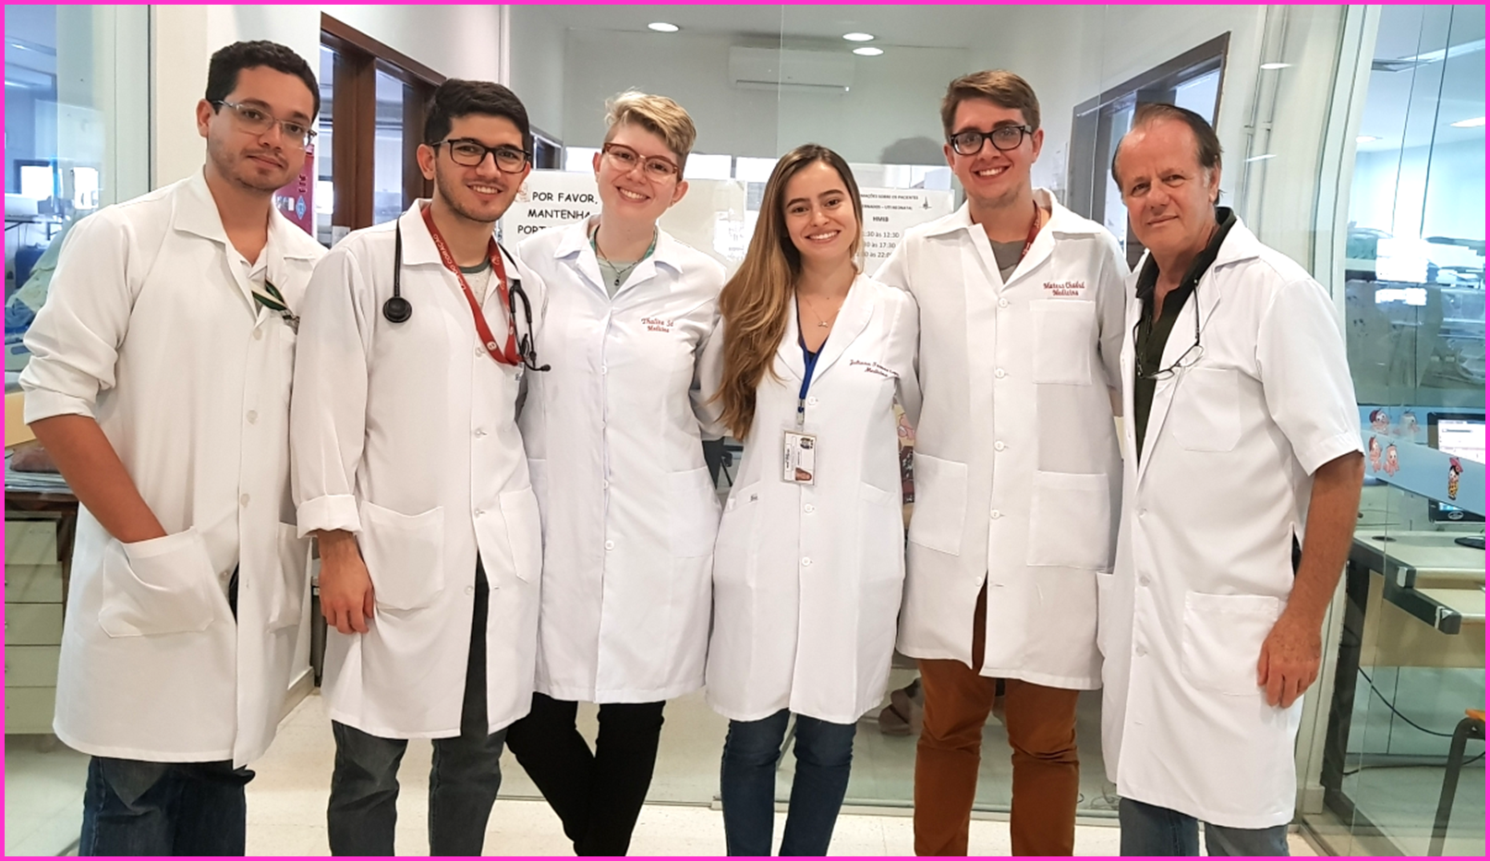
Cafeína é um fator de risco para a osteopenia da prematuridade nos pré-termo:estudo de coorte
Caffeine is a risk factor for osteopenia of prematurity in preterm infants: a cohort study.
Ali E, Rockman-Greenberg C, Moffatt M, Narvey M, Reed M, Jiang D.BMC Pediatr. 2018 Jan 22;18(1):9. doi:
Apresentação: Mateus Chadud de Pádua Resende, Pedro Henrique de Souza Tavares, Faculdade de Medicina da Universidade Católica de Brasília. Coordenador:Paulo Roberto Margotto
A partir de resultados em estudos animais (ratos) sugerindo que a cafeína reduz a densidade óssea através do aumento da osteoclastogênese e seu efeito calciúrico, foi conduzido um estudo piloto nos RN recebendo cafeína, avaliando a dose cumulativa ou a duração, para a possibilidade de associação entre cafeína e doença metabólica óssea da prematuridade [DMO] (n-109 RN<32 semanas e peso ao nascer< 1500g). Não houve grupo controle pois todos recebiam cafeína, no entanto foram controlados fatores de risco, como diurético, nutrição parenteral, esteróide, ingesta de Vitamina D, paridade, fosfato sérico, idade gestacional e gênero. Diferente do estudo de Viswanathan et al (2014), os presente autores relataram significativa associação do uso de cafeína (dose acumulativa e duração) e DMO, principalmente nos menores prematuros, assim como com a dose acumulativa de esteróides, sem diferença entre os sexos. Concluem os autores que estudos adicionais são necessários para determinar menores doses efetivas de cafeína, diferentes estratégias de ventilação, ingestão adequada de vitamina D. Enquanto seria prudente triar estes bebês para DMO com intervalo menor (cada 2 semanas ao invés de cada 21 dias!)
Doutorandos Pedro, Breno, Thalita, Juliana, Mateus Chadu e Dr. Paulo R. Margotto

Slide 42
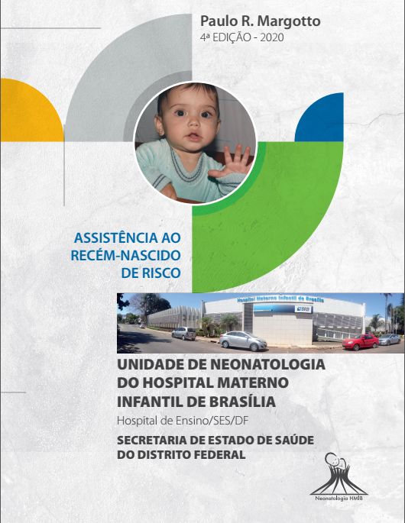
Doença Metabólica Óssea da Prematuridade
Miza Vidigal, Paulo R. Margotto. Capítulo do livro Assistência ao Recém-Nascido de Risco, 4ª Edição, HMIB/SES/DF, Brasília, 2021. Apresentação: Flávia Moura. Coordenação: Miza Vidigal
-Inicia-se por volta da quarta semana de vida: hipomineralização óssea, mas sem sinais radiológicos
-Não tem um quadro clínico característico, sendo mais observado um déficit de crescimento após a sexta semana de vida;
-Sinais radiológicos somente quando já ocorreu redução da densidade óssea, com perda de 40% dos minerais do osso.
-Quadro clínico clássico entre 2 e 4 meses de vida e caracteriza-se por sinais de raquitismo:
-achatamento posterior do crânio;
-espessamento das junções condrocostais;
-alargamento das porções distais do rádio e da ulna;
-aumento da fontanela anterior.
Breve disponível em www.paulomargotto.com.br

Slide 43


